Slide 2
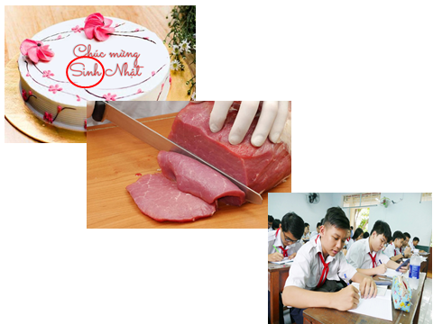
SINH THÁI HỌC

Slide 3
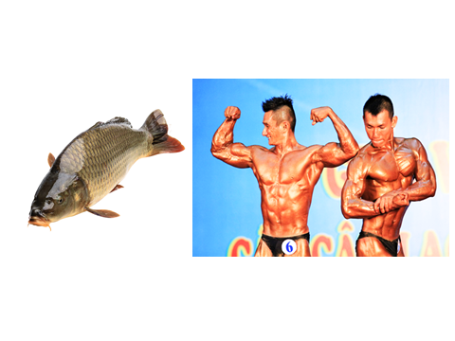
Cá thể

Slide 4
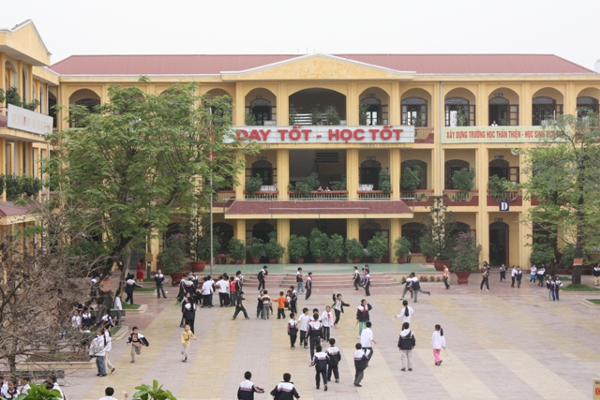
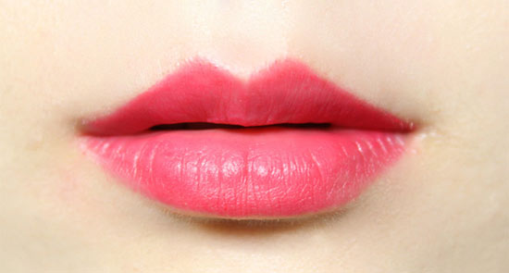
Môi trường

Slide 5
CHƯƠNG VIII.
SINH VẬT VÀ MÔI TRƯỜNG
Tiết 27. Bài 41. MÔI TRƯỜNG VÀ CÁC NHÂN TỐ SINH THÁI

Slide 6
NỘI DUNG BÀI HỌC
I. Môi trường sống
II. Nhân tố sinh thái
III. Giới hạn sinh thái

Slide 7
Bài 41: MÔI TRƯỜNG VÀ CÁC NHÂN TỐ SINH THÁI
I-Môi trường sống
1. Khái niệm môi trường sống

Slide 8
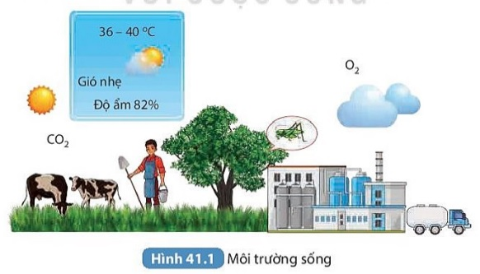
Hoạt động nhóm nghiên cứu thông tin, QS H41.1 SGK/ T170 trả lời các câu hỏi sau: Câu 1. Kể tên các nhân tố tác động lên đời sống của cây xanh?
Câu 2. Môi trường sống của sinh vật là gì?

Slide 9
Bài 41: MÔI TRƯỜNG VÀ CÁC NHÂN TỐ SINH THÁI
I. Môi trường sống
1. Khái niệm môi trường sống

Môi trường sống là nơi sống của sinh vật, bao gồm các nhân tố xung quanh sinh vật, có ảnh hưởng trực tiếp hoặc gián tiếp đến sự tồn tại và phát triển của chúng.
2. Các loại môi trường sống chủ yếu

Slide 10
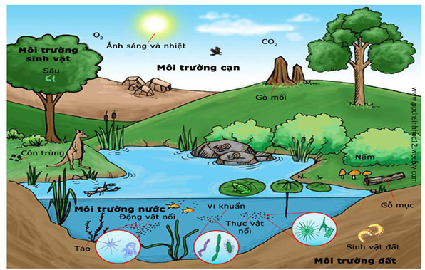

Slide 11
Bài 41: MÔI TRƯỜNG VÀ CÁC NHÂN TỐ SINH THÁI
I. Môi trường sống
1. Khái niệm môi trường sống

Môi trường sống là nơi sống của sinh vật, bao gồm các nhân tố xung quanh sinh vật, có ảnh hưởng trực tiếp hoặc gián tiếp đến sự tồn tại và phát triển của chúng.
2. Các loại môi trường sống chủ yếu
Có 4 loại môi trường sống chủ yếu gồm:
- Môi trường trên cạn.
- Môi trường dưới nước.
- Môi trường trong đất.
- Môi trường sinh vật.

Slide 12
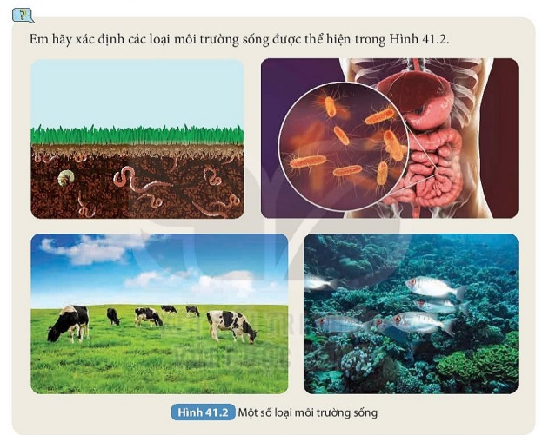
Quan sát H41.2 SGK để hoàn thành bảng sau:
Stt | Tên sinh vật | Môi trường sống
1 | Giun đất, sâu đất
2 | Vi khuẩn
3 | Bò sữa
4 | Cá
MT trong đất
MT sinh vật
MT trên cạn
MT dưới nước

Slide 13
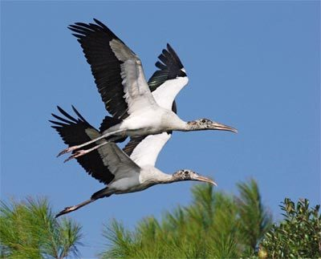
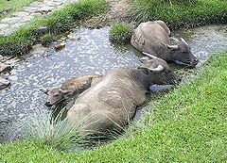
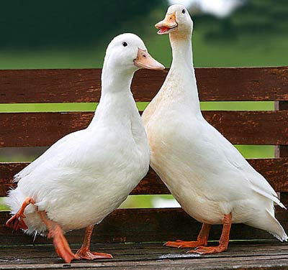
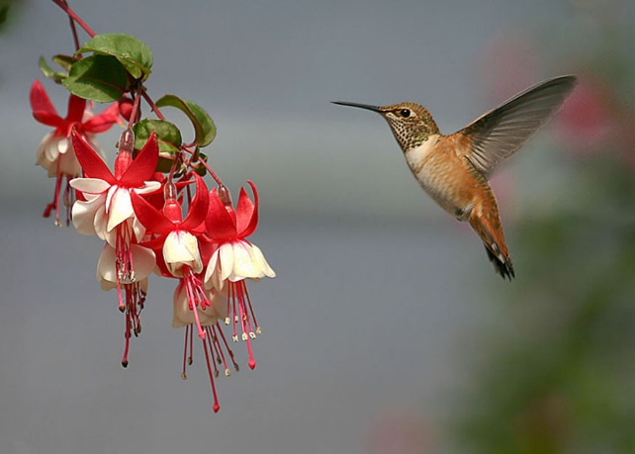
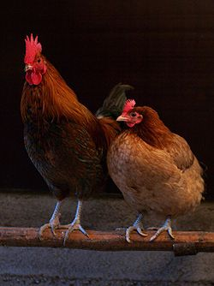
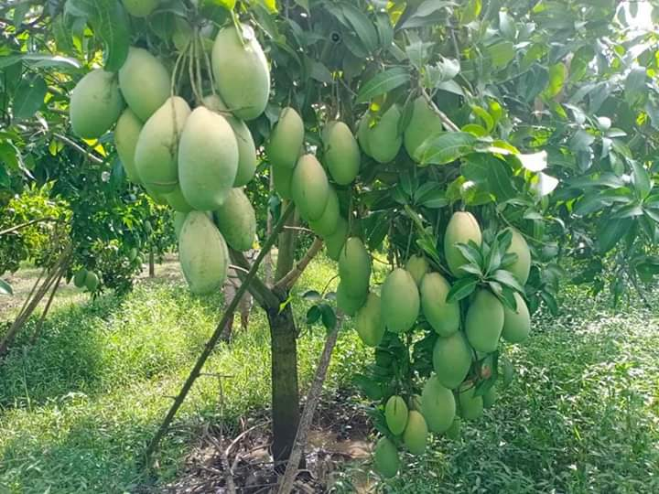
Môi trường trên cạn
Cò
Trâu
Vịt
Chim
Gà
Cây xoài

Slide 14
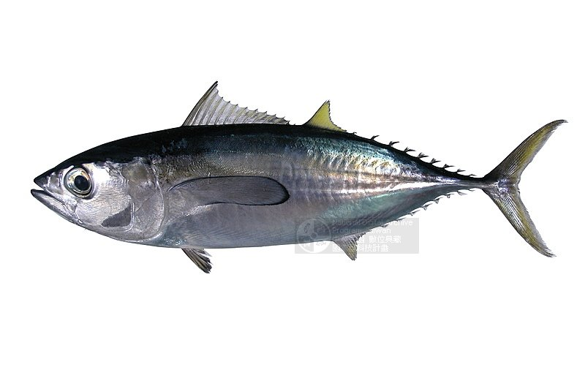
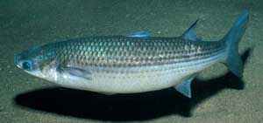
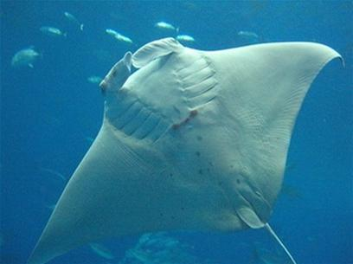
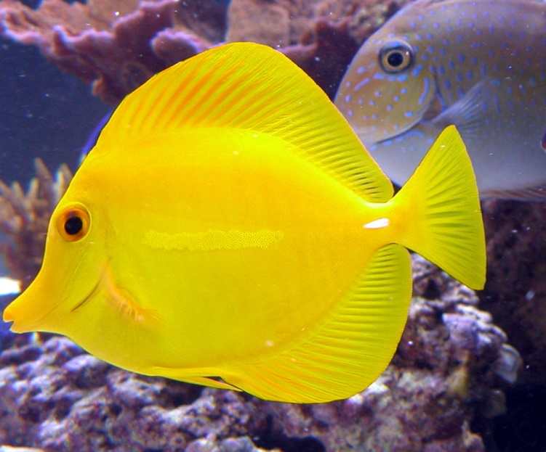
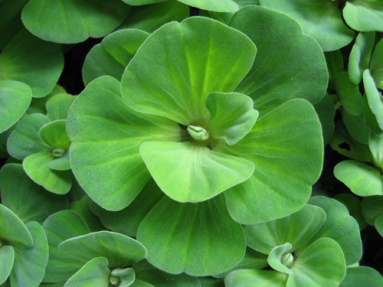
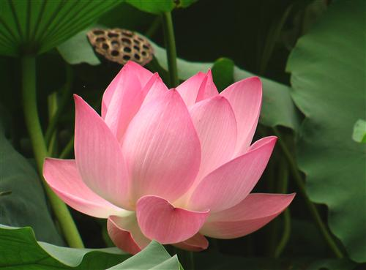
Môi trường dưới nước
Cá ngừ
Cá đối
Cá đuối
Cá chim mỏ chuột vàng
Bèo hoa dâu
Cây sen

Slide 15
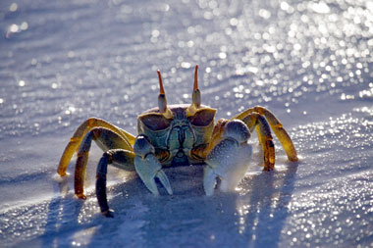
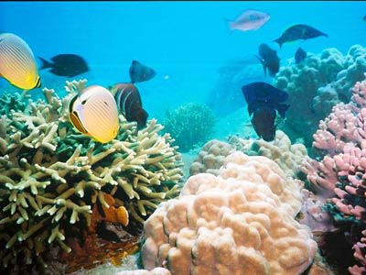
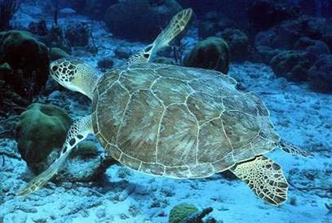
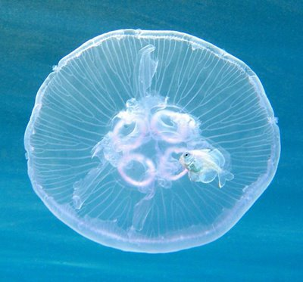
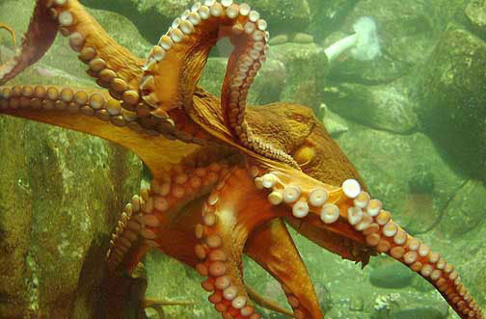
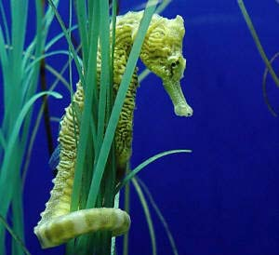
Môi trường dưới nước
Cua
San hô
Rùa
Bạch tuộc
Cá ngựa
Sứa

Slide 16
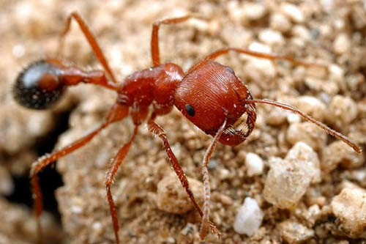
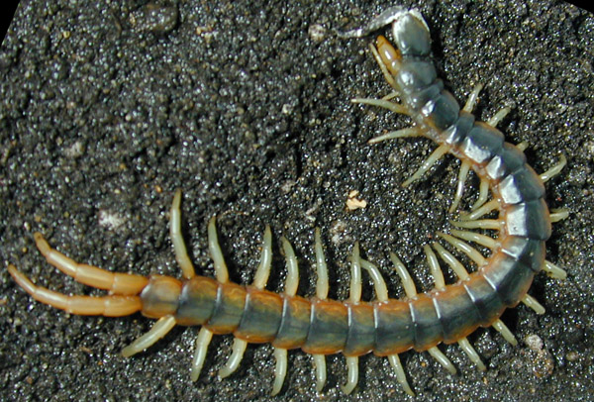
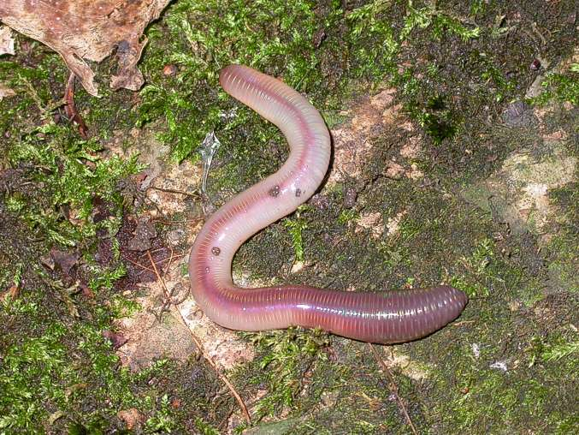
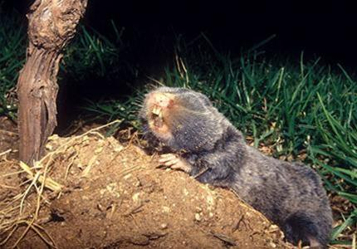
MÔI TRƯỜNG TRONG ĐẤT
Kiến
Rết
Giun đất
Chuột chũi

Slide 17
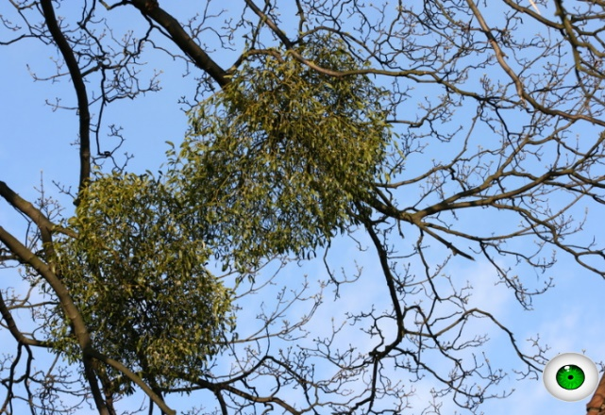
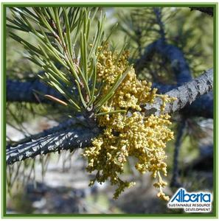
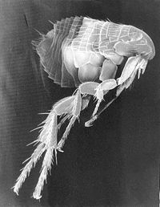
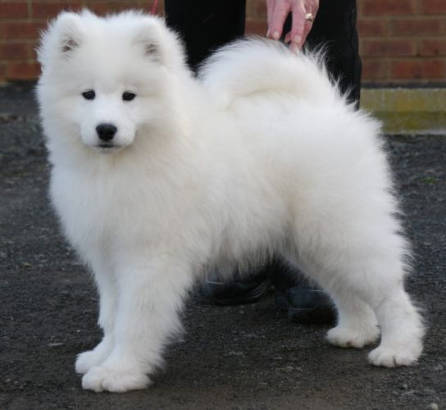
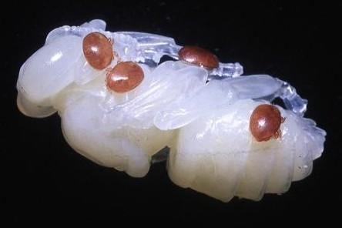
MÔI TRƯỜNG SINH VẬT
Cây tầm gửi sống ký sinh trên nhiều cây khác
ký sinh
Bọ chét
Chó
Ve ký sinh trên nhộng ong

Slide 18
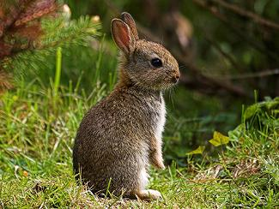
Bài 41: MÔI TRƯỜNG VÀ CÁC NHÂN TỐ SINH THÁI
I- Môi trường sống
II- Nhân tố sinh thái
1. Khái niệm nhân tố sinh thái
 - Nhân tố sinh thái là các nhân tố trong môi trường ảnh hưởng đến sự tồn tại và phát triển của sinh vật.
Nhiệt độ
Thức ăn
Độ ẩm
Thợ săn
Ánh sáng
Thú dữ
Nhân tố sinh thái là gì?

Slide 19
Bài 41: MÔI TRƯỜNG VÀ CÁC NHÂN TỐ SINH THÁI
I-Môi trường sống
II-Nhân tố sinh thái
1. Khái niệm nhân tố sinh thái
- Các nhân tố sinh thái có 2 nhóm:
+ Nhân tố sinh thái vô sinh như: ánh sáng, nhiệt độ, độ ẩm…
+ Nhân tố sinh thái hữu sinh gồm con người và các sinh vật khác (Vi sinh vật, nấm, thực vật và động vật).
Nhiệt độ
Thức ăn
Nhân tố hữu sinh
Nhân tố vô sinh
Độ ẩm
Thợ săn
Ánh sáng
Thú dữ
Kể tên các nhóm nhân tố sinh thái?

Slide 20
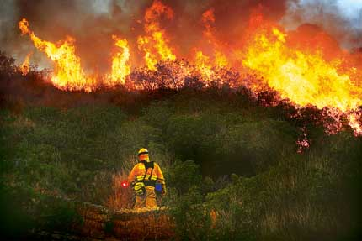
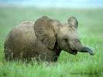
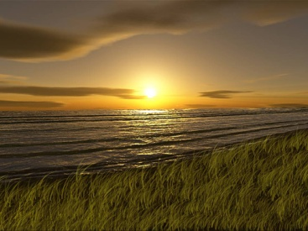
Hãy điền tên các nhân tố sinh thái vào bảng sau
Nhân tố vô sinh | Nhân tố hữu sinh
 | Nhân tố con người | Nhân tố các sinh vật khác
Chữa cháy rừng
Voi
Trồng cây
Nắng
…….
…….
…….
Khỉ
Mưa

Slide 21
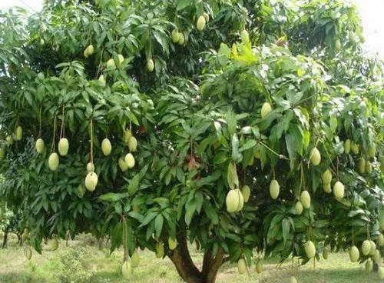
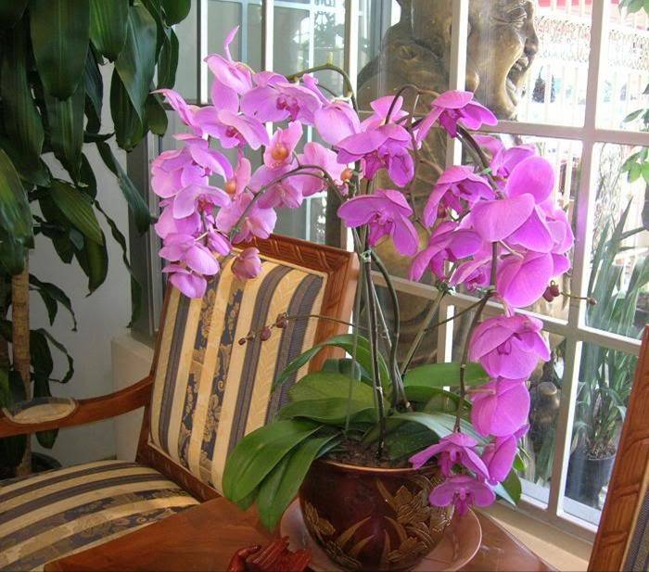
Bài 41: MÔI TRƯỜNG VÀ CÁC NHÂN TỐ SINH THÁI
I-Môi trường sống
II-Nhân tố sinh thái
1. Khái niệm nhân tố sinh thái
2. Ảnh hưởng của các nhân tố sinh thái đến sinh vật
a. Ảnh hưởng của các nhân tố vô sinh
 - Thực vật thích nghi khác nhau trong các điều kiện chiếu sáng khác nhau, được chia thành hai nhóm chủ yếu là cây ưa sáng và cây ưa bóng.

Slide 22
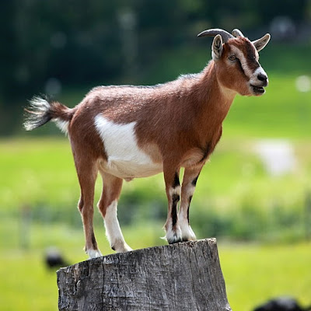
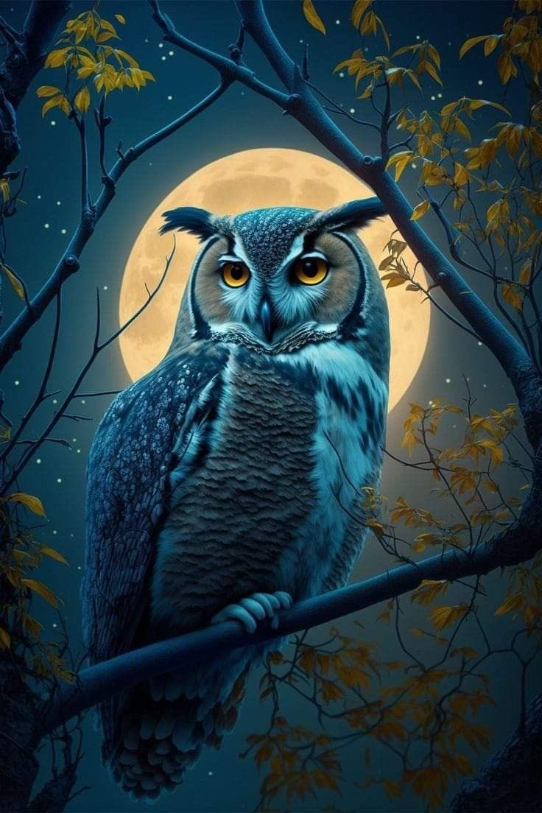
Bài 41: MÔI TRƯỜNG VÀ CÁC NHÂN TỐ SINH THÁI
I-Môi trường sống
II-Nhân tố sinh thái
1. Khái niệm nhân tố sinh thái
2. Ảnh hưởng của các nhân tố sinh thái đến sinh vật
a. Ảnh hưởng của các nhân tố vô sinh
 - Ánh sáng tạo điều kiện cho động vật nhận biết các vật và định hướng di chuyển trong không gian.

Slide 23
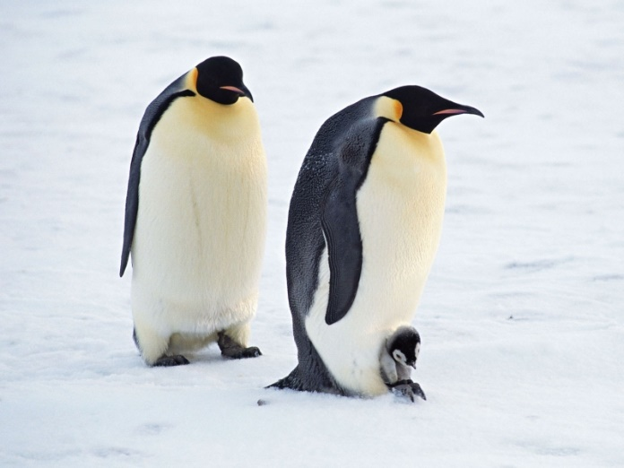
Bài 41: MÔI TRƯỜNG VÀ CÁC NHÂN TỐ SINH THÁI
I-Môi trường sống
II-Nhân tố sinh thái
1. Khái niệm nhân tố sinh thái
2. Ảnh hưởng của các nhân tố sinh thái đến sinh vật
a. Ảnh hưởng của các nhân tố vô sinh
 - Nhiệt độ môi trường có ảnh hưởng tới hình thái, hoạt động sinh lý của sinh vật.

Slide 24
Bài 41: MÔI TRƯỜNG VÀ CÁC NHÂN TỐ SINH THÁI
I-Môi trường sống
II-Nhân tố sinh thái
1. Khái niệm nhân tố sinh thái
2. Ảnh hưởng của các nhân tố sinh thái đến sinh vật
a. Ảnh hưởng của các nhân tố vô sinh
b. Ảnh hưởng của các nhân tố hữu sinh
 Mỗi sinh vật sống trong môi trường đều trực tiếp hoặc gián tiếp ảnh hưởng tới các sinh vật sống xung quanh.

Slide 25
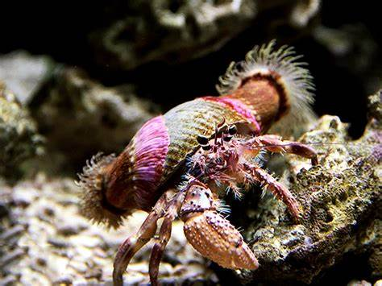
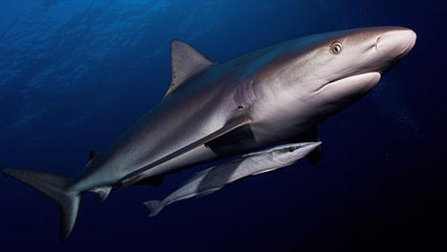
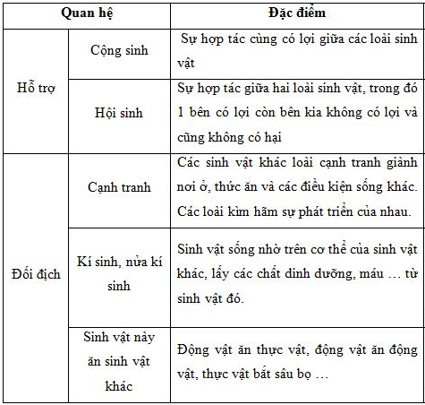
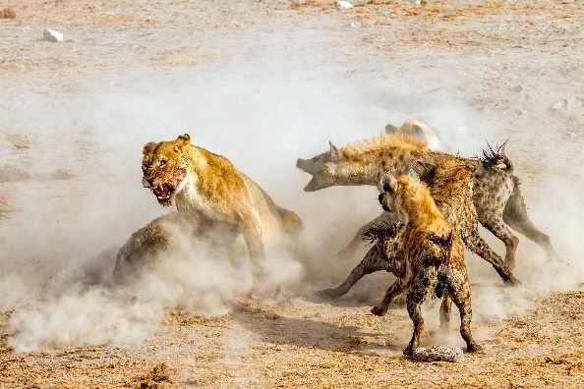
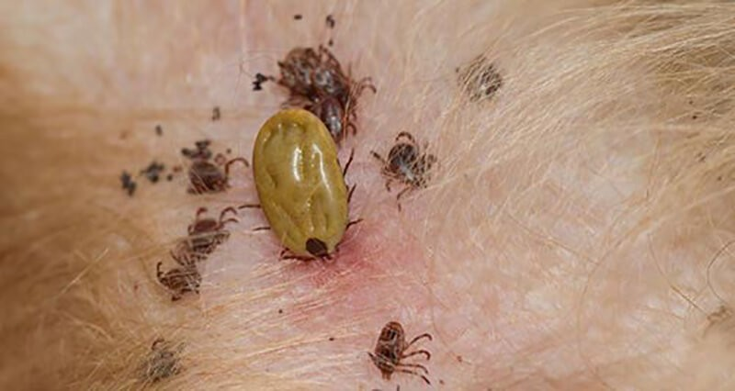
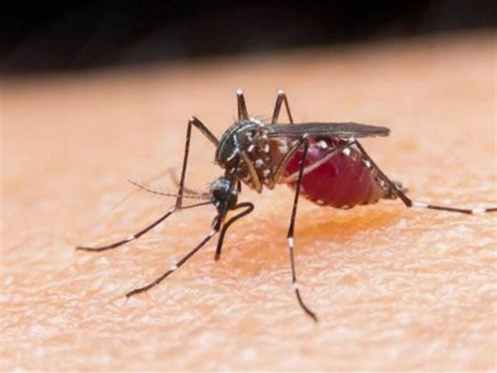
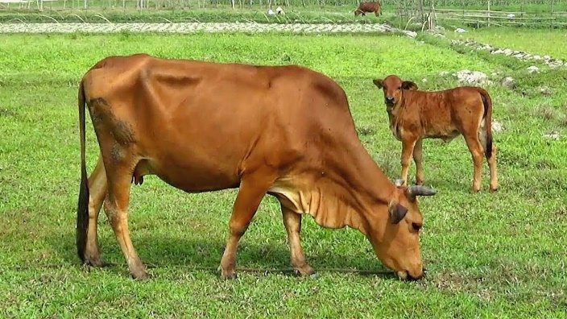
Mối quan hệ khác loài giữa các sinh vật

Slide 26
Tại sao nói trong nhóm nhân tố hữu sinh thì con người là nhân tố có ảnh hưởng lớn nhất tới đời sống của nhiều loài sinh vật?

Slide 27
Một số hình ảnh về sự tác động của con người đến môi trường.
Tác động tích cực
Tác động tiêu cực
Dọn vệ sinh môi trường
Vứt rác xuống sông
Khí thải từ nhà máy
Xử lí nước thải

Slide 28
Cần làm gì để bảo vệ môi trường?

Slide 29
Tại sao nói trong nhóm nhân tố hữu sinh thì con người là nhân tố có ảnh hưởng lớn nhất tới đời sống của nhiều loài sinh vật?
Trong nhóm nhân tố hữu sinh thì con người là nhân tố có ảnh hưởng lớn nhất tới đời sống của nhiều loài sinh vật vì: Con người có tư duy, có lao động để phục vụ cho mục đích của mình. Thông qua những hoạt động này, con người đã tác động và làm biến đổi rộng rãi, mạnh mẽ môi trường tự nhiên, dẫn đến tác động trực tiếp hoặc gián tiếp lên sự sống, sự phát triển của nhiều loài sinh vật.

Slide 30
Bài 41: MÔI TRƯỜNG VÀ CÁC NHÂN TỐ SINH THÁI
I- Môi trường sống
II- Nhân tố sinh thái
III- Giới hạn sinh thái

Slide 31
Quan sát H41.3 SGK/T172 và cho biết cá rô phi ở Việt Nam có thể:
?1. Sống và phát triển trong khoảng nhiệt độ nào?
?2. Sinh trưởng và phát triển thuận lợi ở khoảng nhiệt độ nào?
?3. Sinh trưởng và phát triển thuận lợi nhất ở nhiệt độ nào?
?4. Giới hạn sinh thái là gì?

Slide 32
?1. Ở một địa phương người ta có ý định nhập nội ba loài cá A, B, C về nuôi. Nhiệt độ trung bình tại đây dao động từ 15⁰C đến 30⁰C. Dựa vào H41.4, hãy cho biết nên nhập loài cá nào để nuôi tại đây và giải thích.
?2. Tại sao một số loài cây được trồng dưới tán rừng thì cho năng suất cao hơn khi trồng ở nơi trống trải?

Slide 33
30⁰C
Khoảng thuận lợi
Giới hạn dưới
Giới hạn trên
Cá rô phi
Loài nào có giới hạn sinh thái rộng hơn ?
5,6⁰C
42⁰C
Mỗi loài sinh vật đều có giới hạn sinh thái riêng đối với từng nhân tố sinh thái.
28⁰C
Khoảng thuận lợi
Cá chép
Giới hạn dưới
Giới hạn trên
2⁰C
44⁰C

Slide 34
Bài 41: MÔI TRƯỜNG VÀ CÁC NHÂN TỐ SINH THÁI
I- Môi trường sống
II- Nhân tố sinh thái
III- Giới hạn sinh thái
Giới hạn sinh thái là khoảng giá trị của một nhân tố sinh thái mà trong khoảng đó sinh vật có thể tồn tại và phát triển

Slide 35
Luyện tập
Câu 1. Môi trường sống là nơi sinh sống của sinh vật, bao gồm tất cả các nhân tố sinh thái
Vô sinh và hữu sinh ảnh hưởng trực tiếp đến đời sống của sinh vật.
Hữu sinh ảnh hưởng trực tiếp đến đời sống của sinh vật.
Hữu sinh ảnh hưởng trực tiếp hoặc gián tiếp đến đời sống của sinh vật.
Vô sinh và hữu sinh ảnh hưởng trực tiếp hoặc gián tiếp đến đời sống của sinh vật.

Slide 36
Luyện tập
Câu 2. Môi trường sống của sinh vật có mấy loại chủ yếu?
A. 5
B. 4
C. 3
D. 2

Slide 37
Luyện tập
Câu 1. Giới hạn sinh thái là gì?
A. Là khoảng giá trị của một nhân tố sinh thái mà trong khoảng đó sinh vật có thể tồn tại và phát triển ổn định theo thời gian.
B. Là khoảng thuận lợi của một nhân tố sinh thái đảm bảo cơ thể sinh vật sinh trưởng và phát triển tốt.
C. Là giới hạn chịu đựng của cơ thể sinh vật đối với các nhân tố sinh thái khác nhau.
D. Là khoảng tác động có lợi nhất của nhân tố sinh thái đối với cơ thể sinh vật.

Slide 38
Luyện tập
Câu 2. Những loài có giới hạn sinh thái rộng đối với nhiều nhân tố sinh thái, thì chúng có vùng phân bố như thế nào?
A. Có vùng phân bố hẹp.
B. Có vùng phân bố hạn chế.
C. Có vùng phân bố rộng.
D. Có vùng phân bố hẹp hoặc hạn chế.

Slide 39
Luyện tập
Câu 4. Các nhân tố sinh thái nào sau đây là nhân tố sinh thái vô sinh?
A. Ánh sáng, nhiệt độ, độ ẩm, thực vật.
B. Khí hậu, thổ nhưỡng, nước, địa hình.
C. Nước biển, sông, hồ, ao, cá, ánh sáng, nhiệt độ, độ dốc.
D. Các thành phần cơ giới và tính chất lí, hoá của đất; nhiệt độ, độ ẩm, động vật.

Slide 40
Luyện tập
Câu 3. Nhân tố sinh thái là
A. các nhân tố trong môi trường ảnh hưởng đến sự tồn tại và phát triển của sinh vật.
B. các nhân tố của môi trường ảnh hưởng gián tiếp lên cơ thể sinh vật.
C. các nhân tố vô sinh của môi trường.
D. các nhân tố hữu sinh của môi trường.

Slide 41
Luyện tập
Câu 3. Vì sao nhân tố con người được tách ra thành một nhóm nhân tố sinh thái riêng?
A. Vì hoạt động của con người khác với các sinh vật khác, con người có trí tuệ nên vừa khai thác tài nguyên thiên nhiên lại vừa cải tạo thiên nhiên.
B. Vì con người có tư duy, có lao động.
C. Vì con người tiến hoá nhất so với các loài động vật khác.
D. Vì con người có khả năng làm chủ thiên nhiên.

Slide 42
Luyện tập
Câu 4. Sinh vật sinh trưởng và phát triển thuận lợi nhất ở vị trí nào trong giới hạn sinh thái?
A. Gần điểm gây chết dưới.
B. Gần điểm gây chết trên.
C. Ở điểm cực thuận
D. Ở trung điểm của điểm gây chết dưới và điểm gây chết trên.

Slide 43
Luyện tập
Câu 5. Cơ thể sinh vật được coi là môi trường sống khi
A. chúng là nơi ở của các sinh vật khác.
B. các sinh vật khác có thể đến lấy chất dinh dưỡng từ cơ thể chúng.
C. cơ thể chúng là nơi sinh sản của các sinh vật khác.
D. cơ thể chúng là nơi ở, nơi lấy thức ăn, nước uống của các sinh vật khác.

Slide 44
Luyện tập
Câu 5. Yếu tố nào dưới đây là nhân tố hữu sinh?
Ánh sáng, nhiệt độ, độ ẩm.
Chế độ khí hậu, nước, ánh sáng.
C. Con người và các sinh vật khác.
D. Các sinh vật khác và ánh sáng.

Slide 45
Vận dụng
VẬN DỤNG
Câu 6. Theo em, các nhân tố sinh thái nào ảnh hưởng đến các hoạt động học tập trong lớp học?
Câu 7. Khi ta đem một cây phong lan từ trong rừng rậm về trồng ở vườn nhà, những nhân tố sinh thái của môi trường tác động lên cây phong lan sẽ thay đổi. Em hãy cho biết những thay đổi của các nhân tố sinh thái đó?

Slide 46
Hướng dẫn học tập ở nhà
- Học bài
- Chuẩn bị Bài 42: “Quần thể sinh vật”

